Slide 1
RAZVOJNI NAUK
NARAVNI IZBOR
UČBENIK STRAN 68

Slide 2
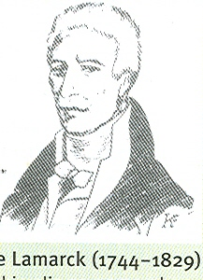
Jean Baptiste Lamarck ( 1744 – 1829)
Francoski biolog.
Izdelal HIPOTEZO o spremenljivosti živih bitij.
Raba organe krepi, neraba krni !!!
Nov organ nastane zaradi notranje potrebe !!!
Tako pridobljene lastnosti se dedujejo.
Bil je eden največjih biologov v zgodovini, ki je skušal razložiti spremenljivost.
Njegova hipoteza je NAPAČNA.

Slide 3
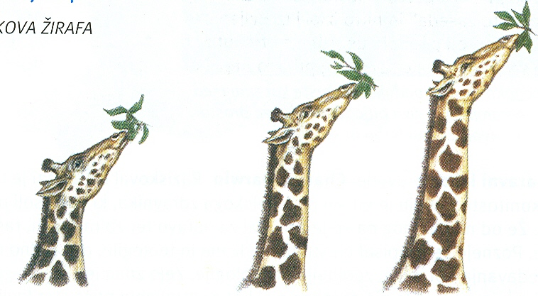
LAMARCK
Po Lamarkovi teoriji se je žirafi v mnogih generacijah razvil tako dolg vrat zaradi nenehnega iztegovanja za listjem

Slide 4
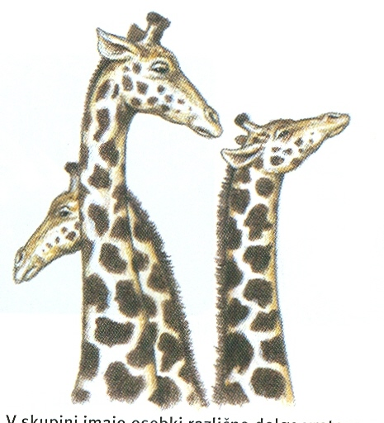
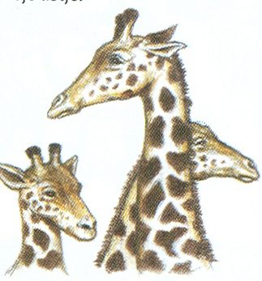
NARAVNI IZBOR daje prednost daljšim vratovom – več možnosti za preživetje
DARWINIZEM je nauk o nastajanju in spreminjanju vrst

Slide 5
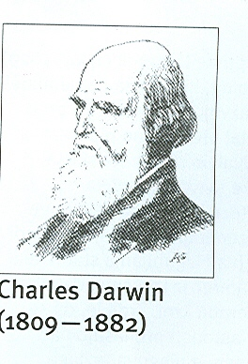
Charles DARWIN
Od mladih nog se je zanimal za naravo.
Zbiral kamnine, rastline, živali.
Študiral medicino – opustil.
Študiral teologijo – doštudiral, ni hotel postati duhovnik
Pri 22 je bil po izobrazbi duhovnik, po srcu naravoslovec
Potoval z raziskovalno ladjo BEAGLE / pet let

Slide 6
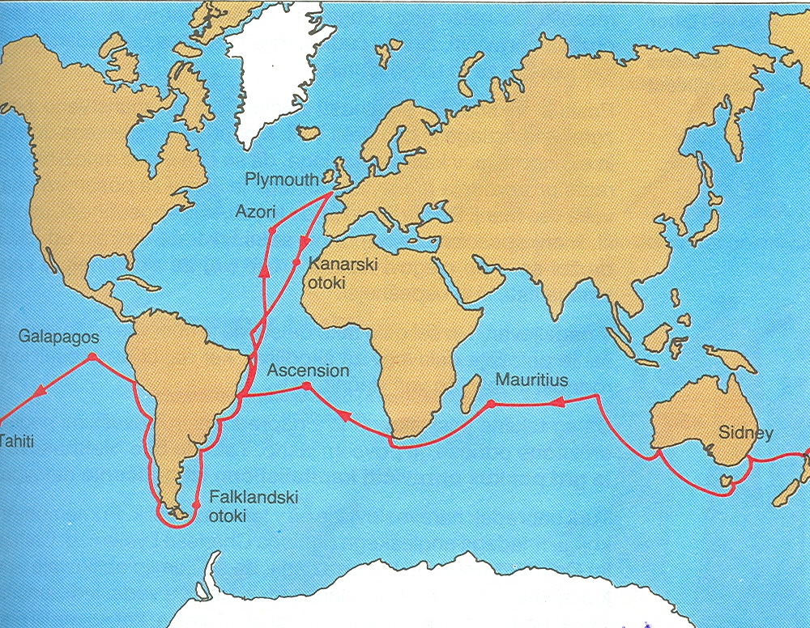
27.December 1831

Slide 7
Največji biolog vseh časov.
Njegove revolucionarne ideje so prehitevale tedanji čas.
več kot 20 let je oblikoval razlago razvoja živega sveta.
Knjiga: NASTANEK VRST Z NARAVNIM IZBOROM
Naravni izbor daje prednost daljšim vratovom – več možnosti za preživetje – Darwinova žirafa

Slide 8
DARWINIZEM / razvojni nauk po Darwinu /je nauk o nastajanju in spreminjanju vrst.
Najbolje prilagojeni preživijo in se razmnožujejo.
Slabo prilagojeni so izločeni = naravna SELEKCIJA
Naravni izbor povzroča nenehno spreminjanje bitij in razvoj novih vrst.
Danes je darwinizem podprt in razširjen z izsledki genetike / = vede o dedovanju.

